Slide 1
《 工 程 數 學 第九版 》
E r w i n K r e y s z i g
Advanced Engineering Mathematics, 9E

Slide 2
第 5 章 拉氏轉換
5.1 拉氏轉換，逆轉換，線性，s-偏移
5.2 微分及積分的拉氏轉換，常微分方程
5.3 單位步階函數，t-偏移
5.4 短脈沖，狄拉克德耳塔函數，部分分式
5.5 卷積，積分方程
5.6 微分及積分轉換，變係數常微分方程
5.7 常微分方程系統
5.8 拉氏轉換：一般公式
5.9 拉氏轉換表
第5章 拉式轉換
P.190

Slide 3
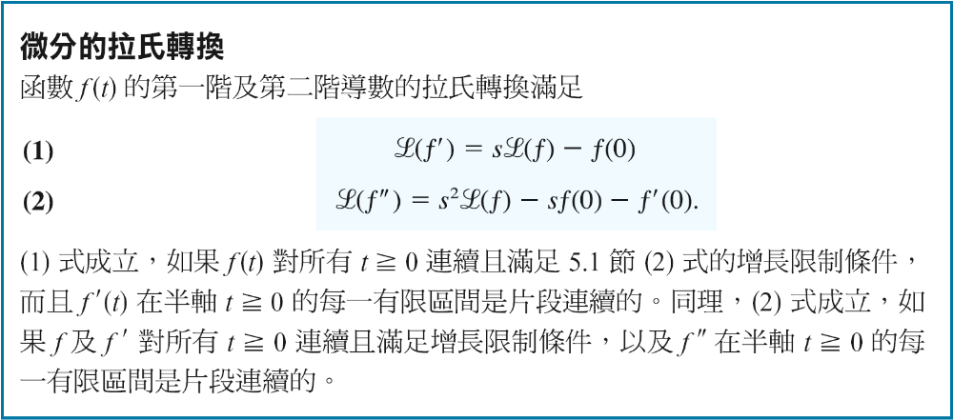
定理 1 微分的拉氏轉換
第5章 拉式轉換
P.191

Slide 4
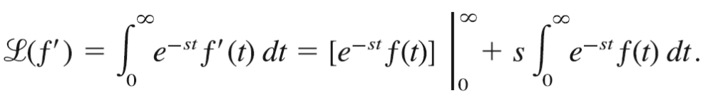

定理 1 證明
在額外的假設 f ’ 是連續的條件下，我們先證明 (1) 式。然後由定義及部分積分，得出
因為 f 滿足5.1 節 (2) 式的條件，右邊在部分積分後的上極限是零，當 s ＞ k，而且下極限為 －f (0)。最後一項的積分則為
L (f ) 。根據 5.1 節定理 3，這個積分存在當s ＞ k。以致於
L (f ’) 存在當 s ＞ k，而且 (1) 式得證。
第5章 拉式轉換
P.185

Slide 5
定理 1 證明
(2) 式的證明在於應用 (1) 式於 f ’’且代入(1) 式，得出
仿照 (2) 式的推導過程，依序以更高階的微分代入，並以較低階的公式取代右邊項，由歸納法我們可以證得以下定理 1 的擴充結果。
第5章 拉式轉換
P.185

Slide 6
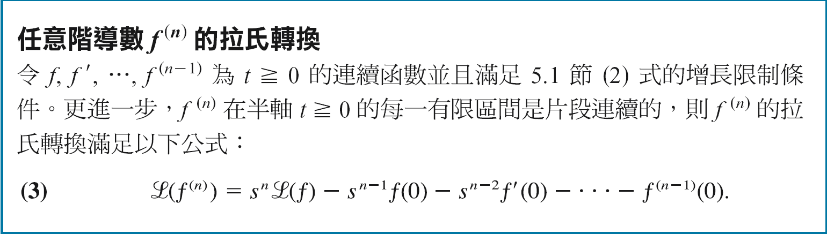
定理 2 任意階導數 f ^{(n)} 的拉氏轉換
第5章 拉式轉換
P.191

Slide 7
範例 1 共振項的拉氏轉換（2.8 節）
令f (t) ＝ t sin ωt 我們有 f (0) ＝ 0， f ‘(t) ＝ sin ωt ＋
ωt cos ωt，f ‘(0) ＝ 0，f “＝ 2ω cos ωt－ω²t sin ωt。以致於從 (2) 式可得
因此
第5章 拉式轉換
P.191

Slide 8
範例 2 5.1 節表 5.1 的 (7) 式及 (8) 式
這是推導 L(cos ωt) 的第三種方法；比較 5.1 節範例 4。令
f (t) ＝ cos ωt。我們有 f (0) ＝ 1， f ‘(0) ＝ 0， f “(t) ＝
－ω² cos ωt。據此及 (2) 式我們得出
同樣地，令 g ＝ sin ωt。當 g(0) ＝ 0。g‘＝ ω cos ωt。據此及 (1) 式，我們得出
第5章 拉式轉換
P.192

Slide 9

函數積分的拉氏轉換
微分及積分互為逆運算，乘法及加法亦為逆運算。因為函數 f (t) 微分的拉氏轉換為 L (f ) 乘以 s，我們期待函數積分的拉氏轉換為 L (f ) 除以 s。
第5章 拉式轉換
P.192

Slide 10
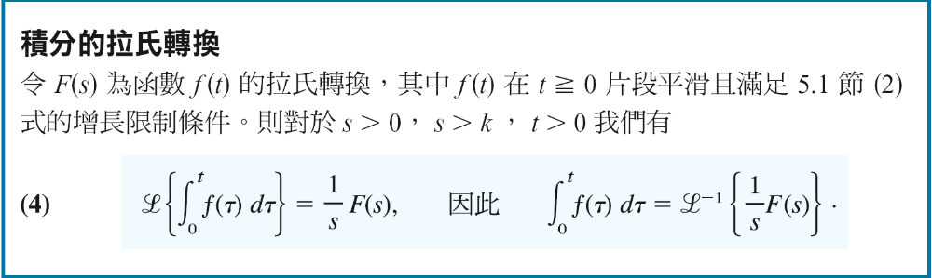
定理 3 微分的拉氏轉換
第5章 拉式轉換
P.192

Slide 11
定理 3 證明
記下(4) 式的積分為 g (t)。因為 f (t) 是片段連續， g (t) 是連續，由 5.1 節 (2) 式得出
以上證明 g (t)也滿足增長限制條件。除了在 f (t) 不連續的幾個點之外， g’ (t) ＝ f (t) 。因此 g’ (t) 在各個區間都是片段連續，根據定理 1 及 g (0) ＝ 0 得出
將上式除以 s 並交換兩邊，導出 (2) 式的第一個式子，取逆並可推出第二個式子。
第5章 拉式轉換
P.192

Slide 12
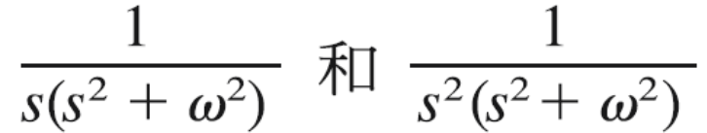
範例 3 定理 3 的應用： 5.9 節表中 (19) 式及 (20) 式
應用定理 3 找出 和 的逆。
解 從 5.1 節表 5.1 以及 (4) 式的積分項（第二個式子），我們得出
第5章 拉式轉換
P.185

Slide 13
範例 3 (續)
以上正是 5.9 節的 (19) 式。對上面的結果積分以及使用 (4) 式如上，得出 5.9 節的 (20) 式如下：
用不同的方法推導出相同的結果是相當尋常的。對於這個範例，也可嘗試用部分分式簡化法。
第5章 拉式轉換
P.192

Slide 14
微分方程，初始值問題
我們現在將討論如何利用拉氏轉換方法解常微分方程及其初始值問題。我們探討以下的初始值問題：
(5)
其中 a 及 b 是常數。此處可將 r(t) 視為給定的輸入（input；驅動力）作用在機械或者電機系統，y(t) 則視為想獲得的輸出（output；對於輸入的反應）。拉氏方法包含三個步驟：
步驟 1. 建立輔助方程 藉助於 (1) 式及 (2) 式對 (5) 式做拉氏轉換，得到關於 Y＝ L (y) 的代數方程式，
第5章 拉式轉換
P.193

Slide 15
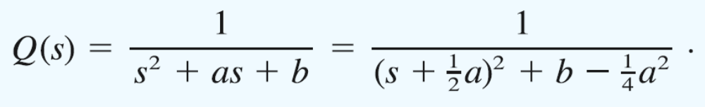
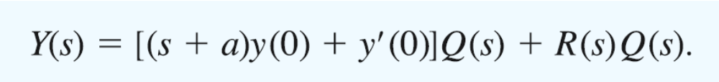
其中 R(s) ＝ L (r) 。將有關 Y 的項集中在一起，我們有以下的輔助方程式：
步驟2. 利用代數方法解輔助方程 將上式除以 s²＋as ＋ b，並使用所謂的傳輸函數（transfer function），
(6)
（Q 通常記為 H，但是為了其它用途我們保留 H），給出
Y(s) 的解
(7)
第5章 拉式轉換
P.193

Slide 16
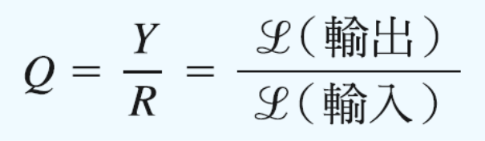
如果 y(0) ＝ y ’(0) ＝ 0，上式導致 Y ＝ RQ；因此
這個式子解釋 Q 的名稱由來。注意，Q 不依賴於 r (t)，亦不依賴於初始條件（僅與 a 及 b 有關）。
步驟 3. 從 Y 反推得到 y ＝ L^{－1}(Y) 我們把 (7) 式 [通常藉助於部分分式（partial fractions）的計算] 簡化成一些單項式之和，這些單項式的逆轉換可以查表得知（譬如，5.1 節或者5.9 節），或者透過計算機代數系統（CAS）得出，如此我們就可獲得 (5) 式的解答 y (t) ＝ L^{－1}(Y) 。
第5章 拉式轉換
P.193

Slide 17
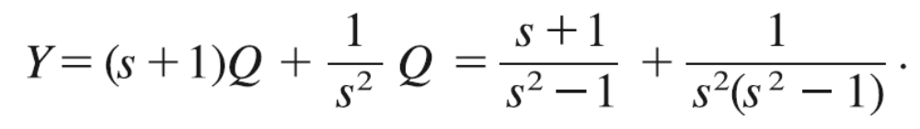
範例 4 初始值問題：基本的拉氏解題步驟
解
解
步驟1 從 (2) 式及表 5.1 我們可得 Y＝ L ( y) 的輔助方程式，
步驟2 傳輸函數為 Q ＝ 1/(s²－1)，而且 (7) 式變成
經過簡化並由部分分式展開（partial fraction expansion）為
第5章 拉式轉換
P.194

Slide 18
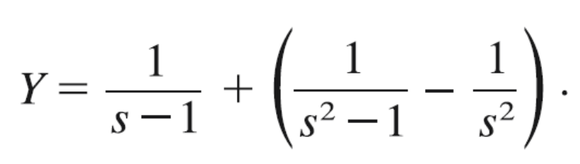
範例 4 (續)
步驟3 從以上關於 Y 的表示及表 5.1，我們得到解：
圖 90 的流程圖概述我們解題的方法。
第5章 拉式轉換
P.194

Slide 19
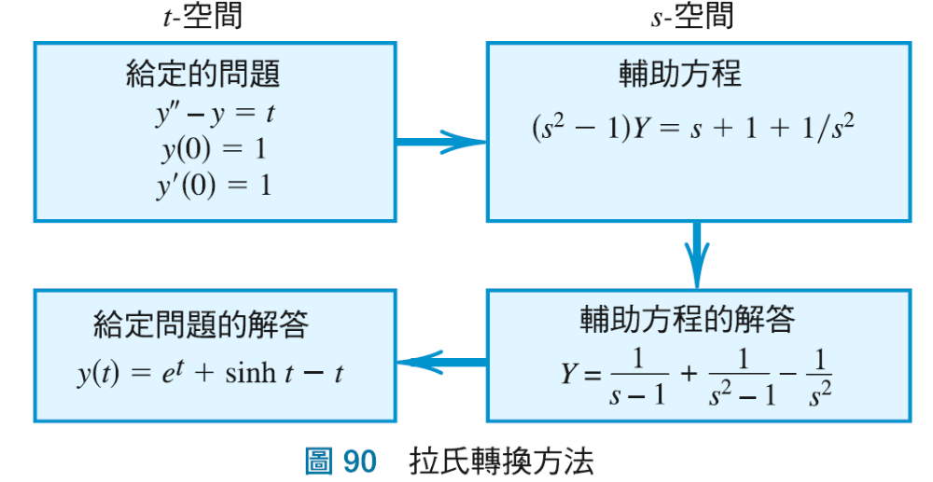
範例 4 (圖 90)
第5章 拉式轉換
P.194

Slide 20
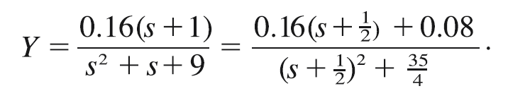
範例 5 與一般的方法比較
解初始值問題
解
從 (1) 式及 (2) 式我們可看出輔助方程式為
其解為
第5章 拉式轉換
P.194

Slide 21
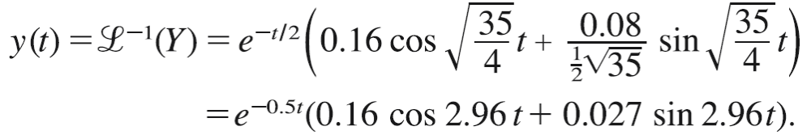
範例 5 (續)
利用第一偏移定理及表5.1 關於 cos 及 sin 的公式，可得出
以上結果與 2.4 節範例 2 之 (III) 相同。此處我們以較少的工作量得出解答。
第5章 拉式轉換
P.194

Slide 22
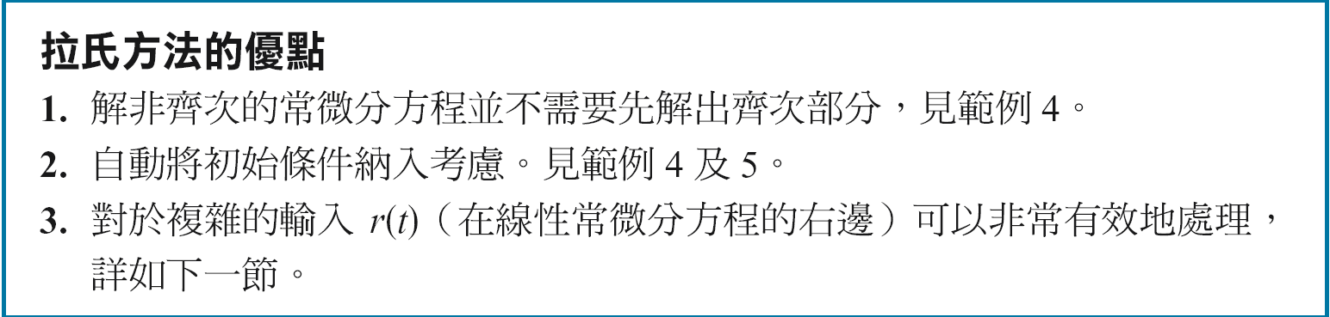
拉氏方法的優點
第5章 拉式轉換
P.195

Slide 23




範例 6 數據偏移問題
此問題亦指初始條件給在某個 t ＝ t₀ ＞ 0，而非給在 t ＝ 0 的初始值問題。對於這樣的問題，我們先取 t ＝ ，以致於 t ＝ t₀ 時 ，然後再使用拉氏轉換方法。例如，解
解 取 及 ，則上述問題變為
其中 。利用 (2) 式及表 5.1 並記下 y 的轉換為 Y，我們可看出此偏移初始值問題的輔助方程式為
～
～
第5章 拉式轉換
P.195

Slide 24
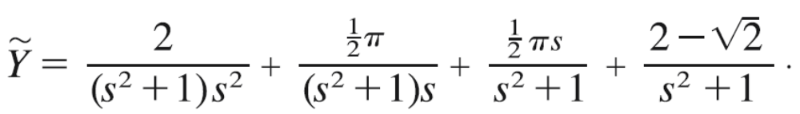
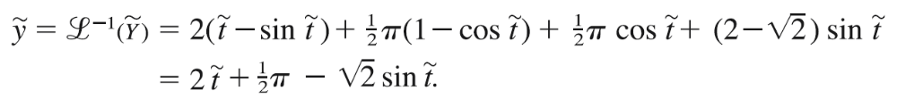
範例 6 (續)
以代數方法解 Y 得
前兩項的逆轉換可從範例 3（取ω＝1）得出，後兩項則給出cos 及 sin，
～
第5章 拉式轉換
P.195

Slide 25
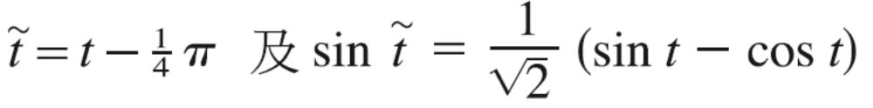
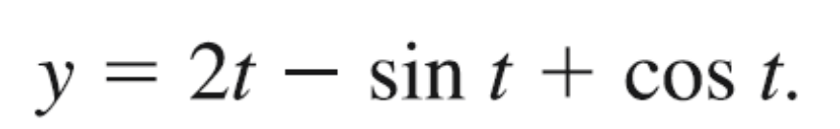
範例 6 (續)
現在以 及 代入，得出解答為
第5章 拉式轉換
P.195

